Slide 1

UNIVERSIDAD AUTÓNOMA DE LA CIUDAD DE MÉXICO
UACMIGO CHAT BOT
HÉCTOR GARCÍA DE JESÚS
18-011-0310

Slide 2
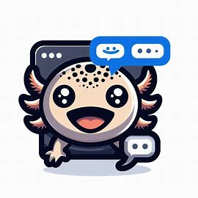
Introducción
En la actualidad, los estudiantes de la Universidad Autónoma de la Ciudad de México (UACM) enfrentan diversos retos al momento de realizar trámites escolares o buscar información académica. Preguntas frecuentes sobre inscripciones, horarios, calendarios, becas y otros procesos pueden generar confusión y retrasos. Para solucionar esto, se pensó en UACMIGO, un chat bot diseñado para proporcionar respuestas rápidas, precisas y accesibles en cualquier momento.

Slide 3
Alcance
El chatbot está diseñado principalmente para estudiantes y personal administrativo de la UACM, pero también puede ser utilizado por terceros interesados en obtener información sobre la universidad. Su propósito es facilitar el acceso a datos académicos de este modo agilizar trámites administrativos, brindando respuestas rápidas y precisas. Además, el sistema puede llegar a tener futuras actualizaciones, permitiendo la integración de nuevos módulos que amplíen sus capacidades.

Slide 4
Limitaciones
No sustituye la atención personalizada: Solo proporciona información general y redirige a los canales adecuados en casos complejos.
No gestiona inscripciones ni modificaciones académicas: Brinda orientación, pero no realiza cambios en registros estudiantiles.
No envía notificaciones proactivas: Responde en tiempo real sin generar recordatorios o alertas.
No maneja información confidencial: No tiene acceso a calificaciones, datos personales sensibles o información bancaria.

Slide 5
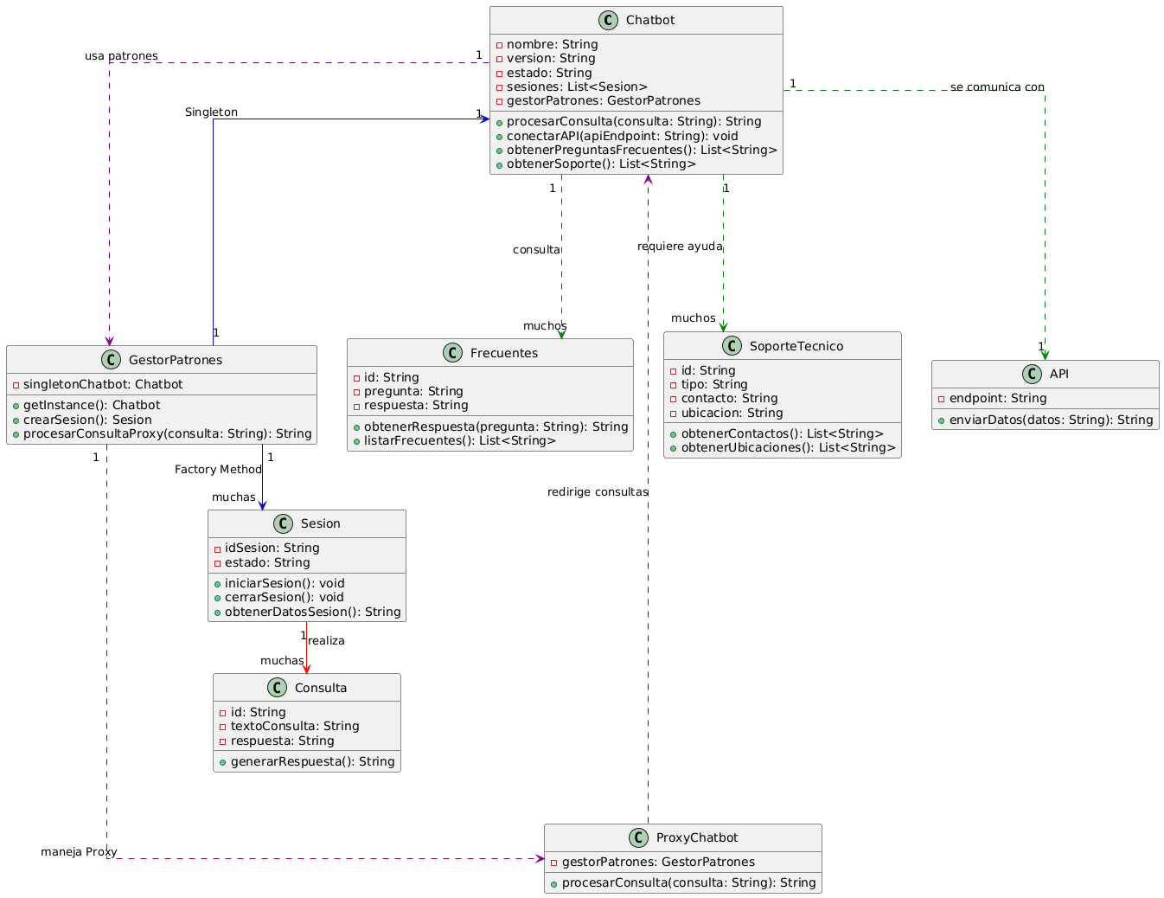
Diagrama de clases

Slide 6
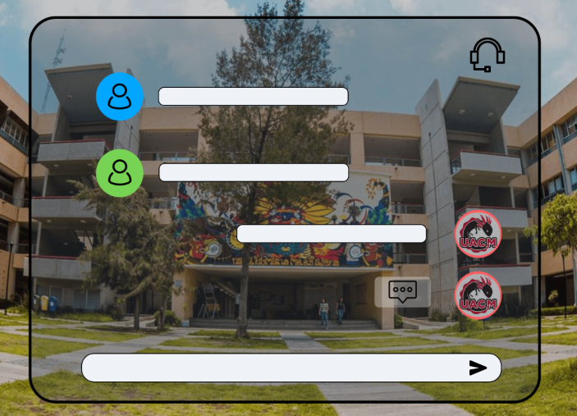
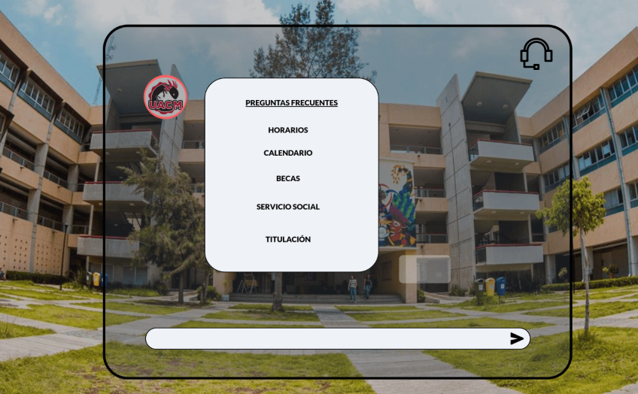
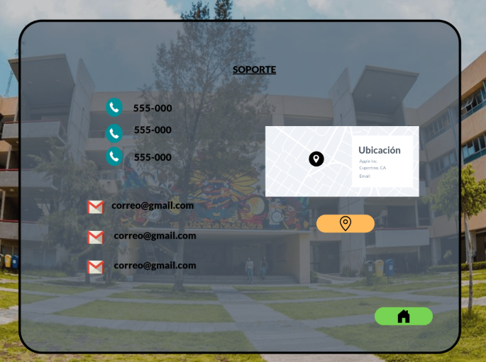
Prototipo

Slide 7

Gracias por su atención

